Slide 1
ÉVALUATION FINALE · DU SQL AU NoSQL
Plateforme de transport
et de livraison
Projet 4 — Conception et mise en œuvre d’une base MongoDB avec Python
SDIA-4 · Groupe 04 · Enseignant : M. FOTSO T. Valdez W. · 07 octobre 2026
MEMBRES DU GROUPE 04
1
KONO TCHOUMBA Jordan Julien Claude
Auteur de ce rapport
2
KPOUMIE Amza
Projet individuel
3
KWARISSA LADA Lydia
Projet individuel
4
MANA NGANO Martha Shecho
Projet individuel
5
MATOUKAM CHOMSEM Mary Albane
Projet individuel

Slide 2
Contexte
Une application met en relation des clients avec des chauffeurs de moto, de voiture ou de camionnette.
Elle transporte des personnes et livre des colis, dans plusieurs villes.
Le prix d’une course dépend de la zone et de l’heure (majoration aux heures de pointe).
Les paiements se font par mobile money (Orange Money, MTN) ou en espèces.
TYPES DE COURSE
1
Moto
Trajets courts, ville dense
2
Voiture
Transport de personnes
3
Camionnette
Livraison de colis volumineux

Slide 3
Objectifs du projet
1
2
3
CRUD complet
Calcul du prix
Documents expirés
Créer, lire, modifier, supprimer — en Python, avec gestion des erreurs.
À partir des tarifs de la zone et de la majoration aux heures de pointe.
Signaler les chauffeurs dont permis, assurance ou carte grise ont expiré.
4
5
6
6 agrégations
Index justifiés
Archivage & exports
Dont une avec $lookup et une avec $unwind, interprétées.
Uniques et composés, effet démontré avec explain.
Archiver au lieu de supprimer ; exporter en JSON et CSV.

Slide 4
01
Modélisation NoSQL
6 collections · imbriquer ou référencer · volumes de données

Slide 5
Schéma des collections
Courses est le cœur du modèle : elle référence client, chauffeur et zone, et peut avoir une évaluation et un paiement.
CLIENTS
CHAUFFEURS
N — 1
N — 1
COURSES
N — 1
1 — 0..1
N — 1
1 — 0..1
ÉVALUATIONS
ZONES
PAIEMENTS
Trait pointillé : chaque chauffeur référence aussi sa zone (tarifs et coefficient de pointe).

Slide 6
Imbriquer ou référencer ?
IMBRIQUÉ
RÉFÉRENCÉ
Véhicule, documents, position — chauffeurs
Adresses favorites — clients
Départ et arrivée — courses
Majoration de pointe — zones
Zone — chauffeurs et courses
Client, chauffeur — courses
Course — évaluations et paiements
Petit, propre à un seul parent, toujours lu avec lui.
Grossit sans limite, ou s’interroge seul.
Champs copiés dans la course : ville · type_vehicule · prix · mode_paiement
Pour que le chiffre d’affaires passé reste vrai même si les tarifs de zone changent plus tard.

Slide 7
Exemple de document par collection
CHAUFFEURS
Référencé
CLIENTS
Imbriqué
ZONES
Référencée
code, nom, prenom
zone (réf.), statut
vehicule { type }
position (GeoJSON)
documents [ ]
code, nom, prenom
moyen_paiement
adresses_favorites [ ]
{ libelle, adresse,
position }
code, ville
centre (GeoJSON)
prix_base, prix_km
majoration_pointe
{ heures, coefficient }
COURSES
Mixte
EVALUATIONS
Séparée
PAIEMENTS
Séparée
code, client, chauffeur
ville, type_vehicule
prix (copié)
depart / arrivee
statut, date
course (réf., unique)
chauffeur (copié)
note_chauffeur
note_client
commentaire, date
course (réf., unique)
montant, methode
statut
date

Slide 8
Données générées
generer_donnees.py — random.seed(42) : jeu de données reproductible.
5
100
300
ZONES
CHAUFFEURS
CLIENTS
1 200
1 005
900
COURSES
PAIEMENTS
ÉVALUATIONS
4 villes (Douala, Yaoundé, Bafoussam, Dschang) · 109 courses annulées (≈ 9 %) · chauffeurs inégalement demandés, pour que le top 10 ne soit pas vide

Slide 9
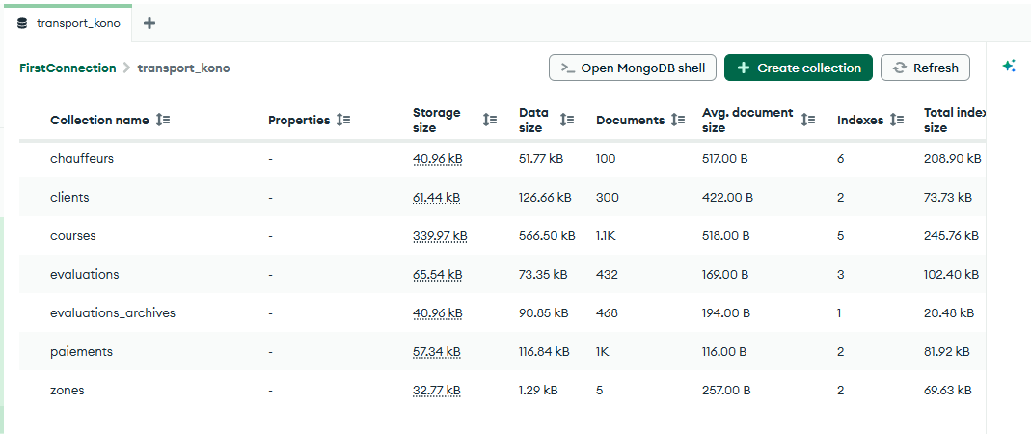
Données — preuve avec Compass
Base transport_kono : les 6 collections et leur nombre de documents.
100 chauffeurs · 300 clients · 5 zones · 1,1K courses · 432 évaluations (468 archivées) · 1K paiements — capture prise après un test d’archivage.

Slide 10
02
Mise en œuvre : CRUD
Créer, lire, modifier, supprimer et archiver — en Python, avec gestion des erreurs

Slide 11
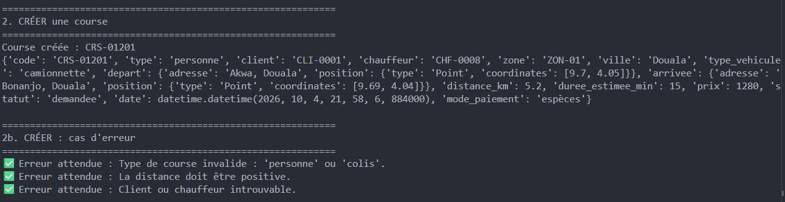
Créer une course
1
2
3
4
Vérifier le type
et la distance
Vérifier client et
chauffeur disponible
Calculer le prix
(zone + heure de pointe)
Insérer la course
(ville, véhicule copiés)
ERREURS GÉRÉES
Type invalide (ni "personne" ni "colis") ou distance négative → ValueError
Client, chauffeur introuvable, ou chauffeur non disponible → LookupError / ValueError
code = prochain_code_course(db) → CRS-01201
RÉSULTAT RÉEL

Slide 12
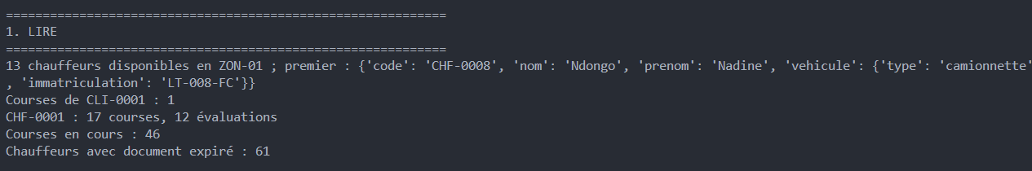
Lire
1
Chauffeurs disponibles d’une zone
chauffeurs_disponibles(db, "ZON-01")
Courses d’un client, récentes d’abord
2
RÉSULTAT RÉEL
courses_client(db, "CLI-0001")
3
Historique et évaluations d’un chauffeur
historique_chauffeur(db, "CHF-0001")
4
Courses par statut
courses_par_statut(db, "en_cours")
5
Chauffeurs avec un document expiré
chauffeurs_documents_expires(db) — $elemMatch

Slide 13
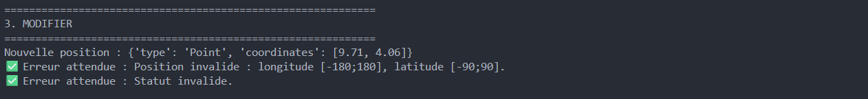
Modifier — valider les saisies
ACCEPTÉ
REJETÉ
maj_position(db, "CHF-0001", 9.71, 4.06)
maj_position(db, "CHF-0001", 200, 4)
✓ longitude et latitude dans les bornes
✕ Position invalide : longitude [-180;180]
changer_disponibilite(db, "CHF-0001", "hors_ligne")
changer_disponibilite(db, "CHF-0001", "endormi")
✓ statut reconnu
✕ Statut invalide.

Slide 14
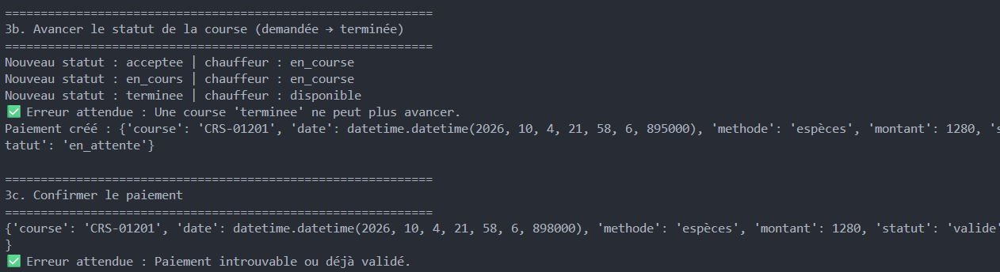
Modifier — cycle de vie d’une course
Demandée
Acceptée
En cours
Terminée
chauffeur → en_course
chauffeur → disponible, nb_courses +1,
paiement créé (en_attente)
confirmer_paiement()
LIMITE
en_attente → validé — refusé si déjà validé.
Pas de transaction multi-documents sans replica set : la cohérence entre course, chauffeur et paiement repose sur les filtres du code.

Slide 15
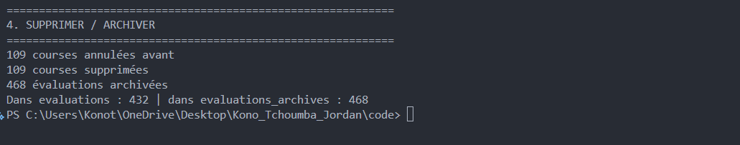
Supprimer et archiver
SUPPRESSION DIRECTE
ARCHIVAGE
supprimer_courses_annulees(db)
Sans risque ici : une course annulée n’a ni paiement, ni évaluation.
Rien d’utile à conserver.
1
Copier les documents du filtre
2
Ajouter date_archivage
3
Insérer dans <collection>_archives
4
Supprimer de la collection d’origine
archiver_evaluations_anciennes(db, mois=6) — rien n’est perdu.

Slide 16
03
Résultats : agrégations & index
6 agrégations interprétées, index uniques et composés, effet mesuré avec explain

Slide 17
Agrégation 1 — Chiffre d’affaires
Par ville et par mode de paiement, courses terminées uniquement.
1 036 372 FCFA
CHIFFRE D’AFFAIRES TOTAL (1 005 COURSES)
Douala pèse environ 42 % du total (deux zones, plus de chauffeurs).
Les trois moyens de paiement sont équilibrés dans chaque ville : l’application doit tous les supporter.
Prix moyen plus élevé à Douala et Yaoundé — tarifs de zone plus hauts.

Slide 18
Agrégations 2 et 3 — Chauffeurs et heures
Top chauffeurs ($lookup + $unwind) et heures de pointe.
Top chauffeurs (6 des 10 ≥ 20 courses, notes de 4,09 à 4,39)
Heures les plus demandées — deux pics, matin et soir

Slide 19
Agrégation 4 — Taux d’annulation
Par ville et par type de course.
≈ 9 %
TAUX GLOBAL D’ANNULATION (109 / 1 200)
De 4,3 % (Dschang, personnes) à 12,7 % (Douala, colis).
Douala est la ville la plus touchée, dans les deux types.
Échantillons de 58 à 320 courses : écarts à confirmer sur des données réelles.

Slide 20
Agrégation 5 — Revenu moyen par kilomètre
Selon le type de véhicule, courses terminées.
PART DES COURSES
C
52.1 %
Camionnette
M
27.9 %
Moto
V
20.0 %
Voiture
Le prix ne dépend pas du véhicule dans ce modèle — piste d’amélioration ci-après.

Slide 21
Agrégation 6 — Documents expirés
$unwind de la liste documents des chauffeurs.
27
Carte grise
25 %
26
Assurance
des documents sont expirés
(75 sur 300)
22
Permis
Une alerte avant l’échéance serait une amélioration utile.

Slide 22
Index
SANS INDEX
AVEC INDEX
− 68 %
COLLSCAN
→
IXSCAN
1 200 documents examinés
388 documents examinés
de documents lus, tri effectué directement dans l’index
INDEX UNIQUES
INDEX COMPOSÉS
code — zones, chauffeurs, clients, courses
numero_permis — chauffeurs
vehicule.immatriculation — chauffeurs
evaluations.course (relation 0..1)
paiements.course (relation 0..1)
(ville, statut, date) — courses
(zone, statut) — chauffeurs
(client, date) — courses
(chauffeur, date) — courses
2dsphere sur position — chauffeurs (bonus $near)
À ce volume (1 200 documents), le temps en millisecondes n’est pas significatif : c’est le nombre de documents examinés qui montre l’effet de l’index.

Slide 23
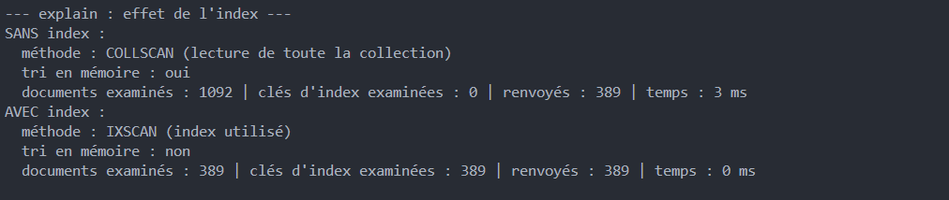
Index — preuve avec explain
Sortie réelle de agregations.py : effet de l’index composé (ville, statut, date) sur la même requête.
Même filtre, même tri : sans index MongoDB lit toute la collection (COLLSCAN) ; avec l’index, seuls les 389 documents utiles sont examinés (IXSCAN), triés directement dans l’index.

Slide 24
04
Bilan du projet
Difficultés rencontrées, répartition du travail et conclusion

Slide 25
Difficultés rencontrées
!
Cohérence entre collections
Course, chauffeur et paiement doivent rester alignés sans transaction multi-documents en local → filtre sur l’ancien statut avant chaque mise à jour.
!
Données de test faussant les agrégations
Supprimer les courses annulées en test mettait le taux d’annulation à 0 → génération reproductible (seed = 42) avant chaque mesure.
!
Top 10 des chauffeurs vide
Une demande répartie uniformément ne donnait aucun chauffeur à 20 courses → poids inégaux à la génération.
!
Effet de l’index peu visible en temps
Sur 1 200 documents, le gain en millisecondes est faible → on compare le nombre de documents examinés, pas le temps.

Slide 26
Répartition du travail
Les cinq membres du Groupe 04 traitent chacun le Projet 4 de façon indépendante.
1
2
3
4
5
6
7
8
Modélisation
Génération
des données
CRUD
Agrégations
& index
Menu
(main.py)
Tests
automatiques
Exports
JSON / CSV
Rapport
& vidéo
KONO TCHOUMBA Jordan Julien Claude
Modélisation, génération des données, CRUD, agrégations et index, menu principal, tests, exports et rédaction du rapport.

Slide 27
Conclusion
RÉALISÉ
LIMITES
PISTES D’AMÉLIORATION
Modélisation justifiée (imbriquer / référencer)
CRUD complet, erreurs gérées
6 agrégations interprétées, index démontrés
Exports JSON et CSV réimportés avec succès
Pas de transaction multi-documents en local
Données générées, pas de trafic réel
Le prix ne dépend pas du véhicule
Recherche $near des chauffeurs proches
Tarif différencié par type de véhicule
Alerte avant l’expiration des documents
Merci de votre attention.
KONO TCHOUMBA Jordan Julien Claude — SDIA-4, Groupe 04

